Slide 1

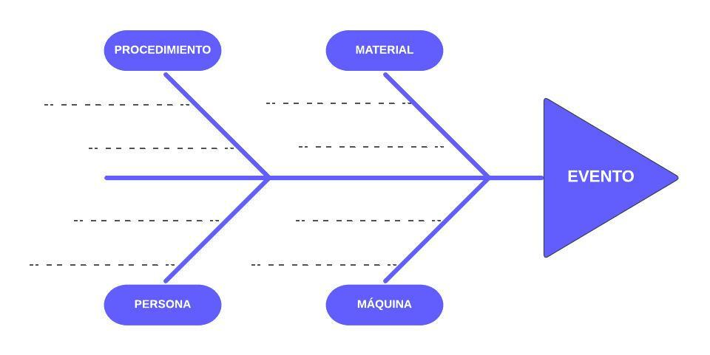
Método diagrama ISHIKAWA.
Implementar el check-list a través de la APP.
Solicitar a través de una comunicación, el uso de check-list de unidades a través de la APP. Hacer un control de supervisión de su cumplimiento. Informar que será vericada por mandos medios, mantenimiento y Gerencia.

Slide 2

Método diagrama ISHIKAWA.
El método diagrama de Ishikawa también llamado espina de pescado es un método de análisis de causa utilizado para determinar la causa o causas raíces de un evento.
Este método se compone de 4 aspectos a tener en cuenta:
Procedimiento
Persona
Material
Maquina
Procedimiento: Se debe evaluar si existe instrucción o procedimiento de trabajo que especifique como debe realizar el trabajo el operario y bajo que medidas de control.
3) Material: Se debe evaluar si los materiales utilizados son los correctos para la operación a realizar (Ej. Tipo de Epp, herramienta manual, tipo de bomba, entre otros)
2) Persona: Se debe evaluar los aspectos humanos que pueden haber contribuido para que ocurra el evento. (Ej. Situación anímica, carga horaria, falta de experiencia, entre otros)
4) Maquina: Se debe evaluar todos los factores de la maquina e instalación, que durante el trabajo pudo haber sufrido una variación y contribuido para que ocurra el evento.

Slide 3
Método diagrama ISHIKAWA.
Desarrollo:
Aspecto | Detalle (5 por que) | Causa raíz
Procedimiento | No se hizo un check-list al recibir la unidad por que los check list manuales se han dejado de completar, por que no se exigió mas. | Implementar el check-list a través de la APP.
Personal | Falta de control de unidades por parte del personal afectado. | Solicitar a través de una comunicación, el uso de check-list de unidades a través de la APP. Hacer un control de supervisión de su cumplimiento. Informar que será vericada por mandos medios, mantenimiento y Gerencia.
Material | Se rompió el radiador pero se detectó cuando la unidad se devolvió.
Maquina

